Slide 1

算法训练营
主讲老师：陈小玉
著作：《趣学算法》《趣学数据结构》
《算法训练营：海量图解+竞赛刷题》（入门篇、进阶篇）

Slide 2
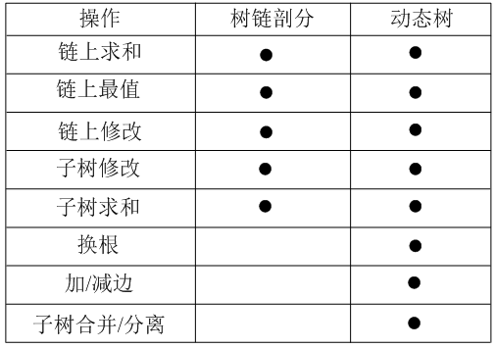
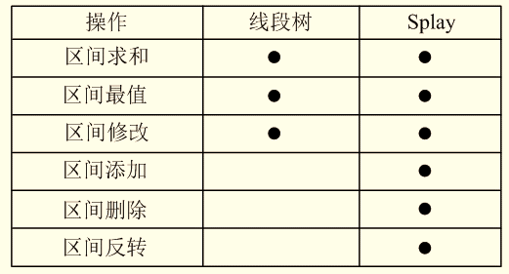
动态树
树上操作：
序列操作：

Slide 3
动态树
动态树是动态的，维护一个由若干无序的有根树组成的森林，支持对某个节点到根的路径操作，以及对某个节点的子树操作，还支持换根、加/减边、子树合并/分离等。以RobertE.Tarjan为首的科学家们提出了Link-Cut Trees（LCT），LCT是最常见的一种解决动态树问题的工具。

Slide 4
动态树
树链剖分为轻重链剖分，节点到重儿子（子树节点数最多的儿子）之间的路径为重链，一般采用静态数据结构如线段树或树状数组维护重链，静态数据结构无法解决动态问题。
LCT为虚实链剖分，虚实链是动态变化的，每个实链都由一棵伸展树维护，所有伸展树就像一个森林，由虚边连接在一起组成一棵LCT。

Slide 5
动态树
一棵LCT有以下性质：
（1）一个节点到其子节点最多有一个实边，其他为虚边。
（2）每棵伸展树都维护一条按原树深度严格递增的实链。
（3）每个节点都被包含且仅被包含在一棵伸展树中。

Slide 6
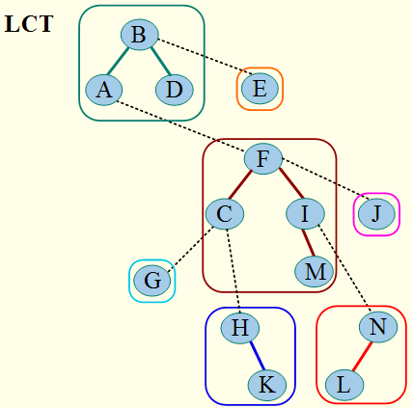
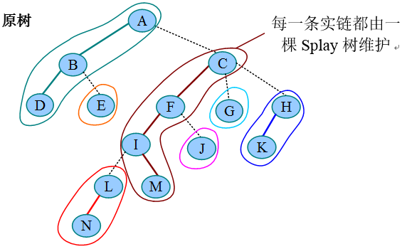
动态树
一棵树划分虚实边后，共有7条实链：A-B-D、E、C-F-I-M、L-N、G、J、H-K。每条实链都由一棵伸展树维护，按照在原树中的节点深度有序。

Slide 7
动态树
伸展树之间的连接“认父不认子”，在原树中，实链C-F-I-M的父节点为A。实链C-F-I-M构建的伸展树的根为F，树根F向该链的父节点A连一条边，表示该链的父节点为A，然而A在原树中的儿子并不是F。实链对应的伸展树是动态变化的，但其父节点是不变的。

Slide 8
动态树
LCT之所以被称为动态树，是因为它具有动态变化性：
LCT中的虚实边是动态变化的；
伸展树也是动态变化的，可以随时旋转，只要满足原树中的节点深度有序即可。
无论如何虚实变换、旋转，所有节点的相对位置不变。若原树中节点x-y路径上没有节点z，则操作完以后，在x-y路径上也不可能出现z。

